Slide 1
Звіт керівника про роботу Бунівської гімназії імені Юрія Липи за 2023-2024 н. р.

Slide 2
Інформація про школу
У 2023-2024 рр. у школі навчались 104 учні
1-4 класи – 45 учнів (2-інклюзивних класи,
2-сімейне)
5-9 класи – 59 учнів (1- індивідуальне навчання, 2 – сімейне, 14 учнів 9 класу)
Їх навчали 19 вчителів (з них 5 сумісники)
Забезпечували належні санітарно-технічні умови 6 працівників технічного персоналу, температурний режим 4 працівники
Харчування учнів здійснював підприємець Горнецький І.

Slide 3
1.ОСВІТНЄ СЕРЕДОВИЩЕ ЗАКЛАДУ ОСВІТИ
1.1. Забезпечення здорових, безпечних і комфортних умов навчання та праці
Територія та приміщення: зроблено:
Ремонт класних приміщень (10 – пошпакльовані та пофарбовані стіни,
5 – армстронг, 5 - ламінат)
Ремонт кімнати психологічної служби, закуплені меблі
Встановлені усі пластикові двері (крім класних дерев’яних), вхідні металеві
Встановлюється горожа, ворота
Перекритий спортзал металопрофілем
Замінені котли у котельні, вікна та двері
Реконструкція кабінету фізики
Встановлений пандус, бруківка на сходах і перекритий парадний вхід школи
Підключений генератор
Встановлені металеві щити на вікнах укриття

Slide 4
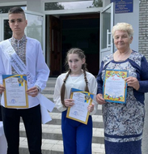
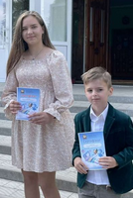
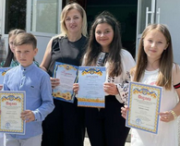
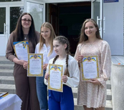
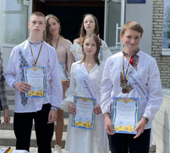
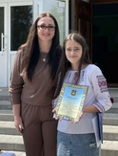
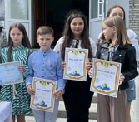
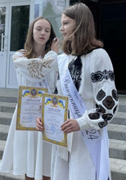
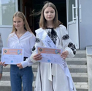
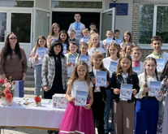
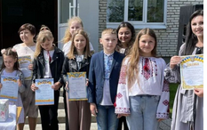
2. СИСТЕМА ОЦІНЮВАННЯ РЕЗУЛЬТАТІВ НАВЧАННЯ УЧНІВ
Переможці олімпіад, конкурсів, спортивних змагань міського та обласного етапів

Slide 5
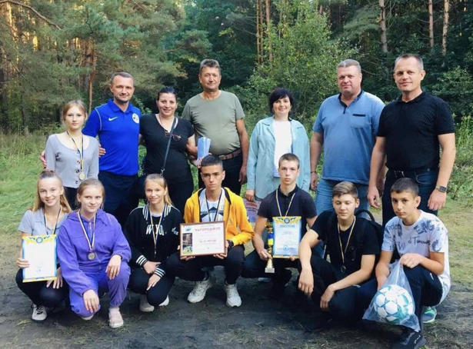
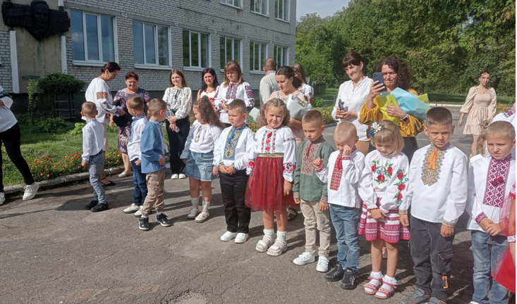
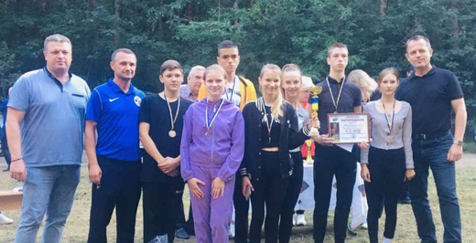
Виховні заходи
Над рікою тумани сиві.
Перше вересня на порі.

Slide 6
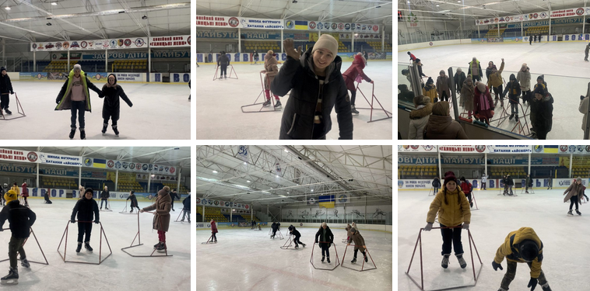
Піклуємось про здоровий спосіб життя

Slide 7
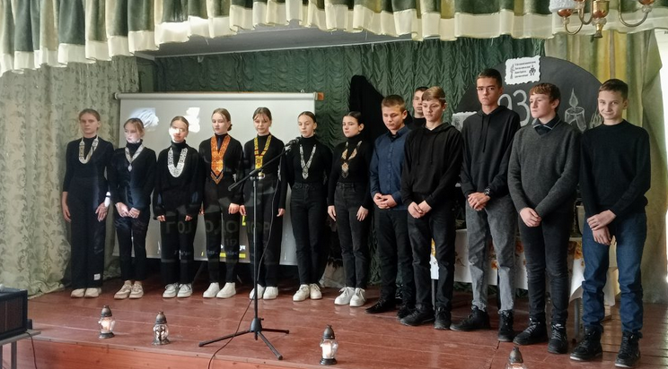
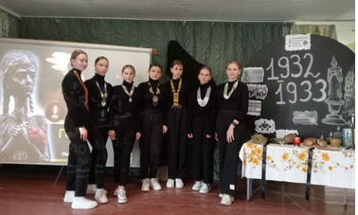

Slide 8
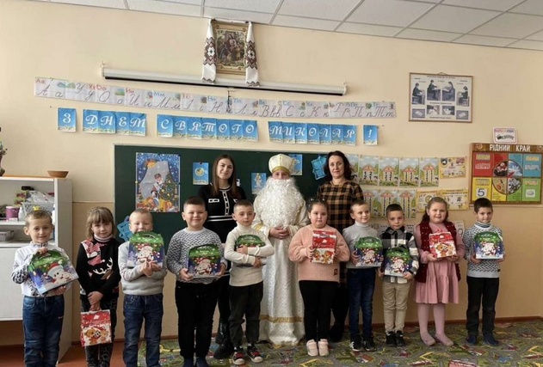
Свято Миколая

Slide 9
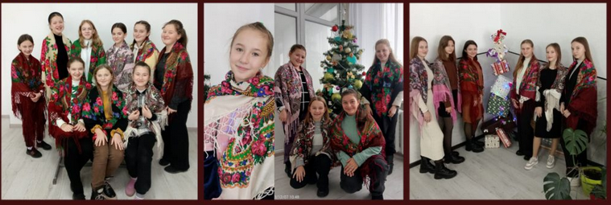

Slide 10
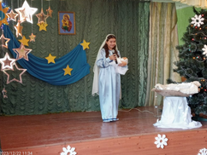
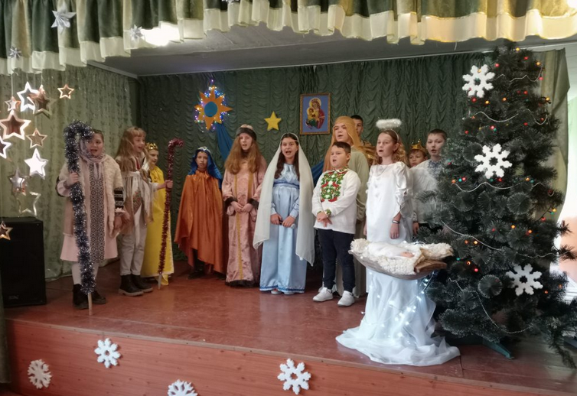
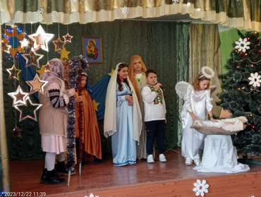

Slide 11
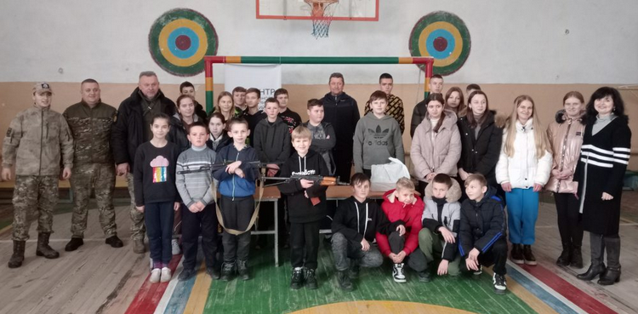
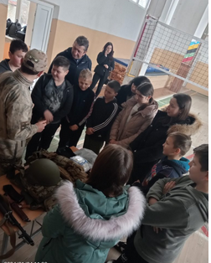
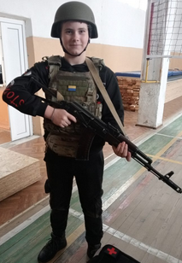

Slide 12
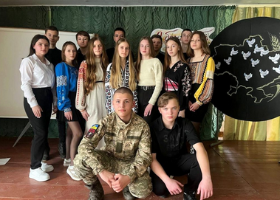
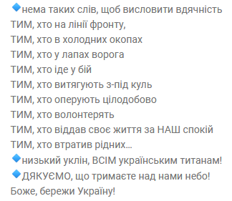
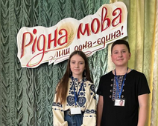
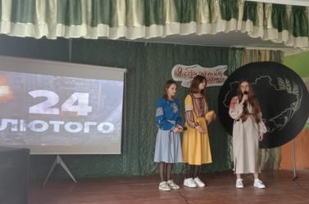
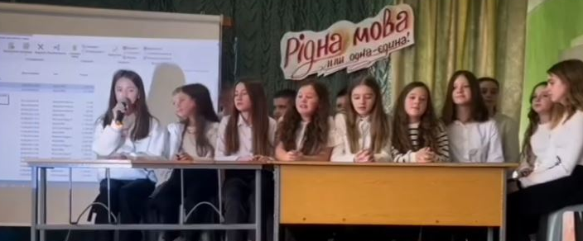
Наше життя “до” і “після”…

Slide 13
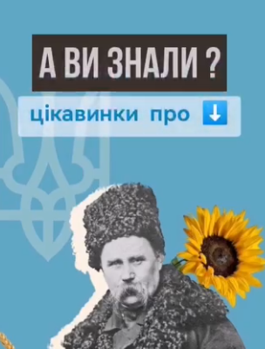
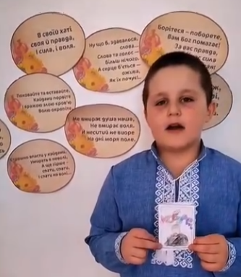
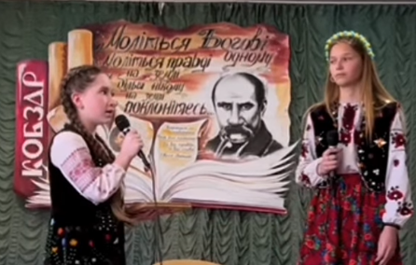
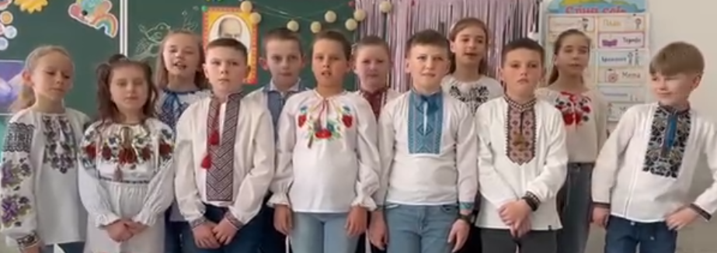
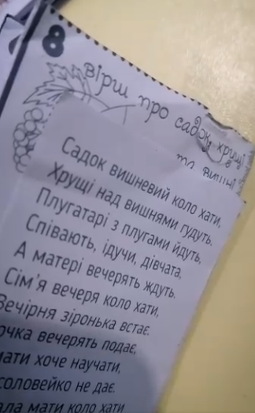
І НА ОНОВЛЕНІЙ ЗЕМЛІ ВРАГА НЕ БУДЕ, СУПОСТАТА, А БУДЕ СИН, І БУДЕ МАТИ, І БУДУТЬ ЛЮДЕ НА ЗЕМЛІ.

Slide 14
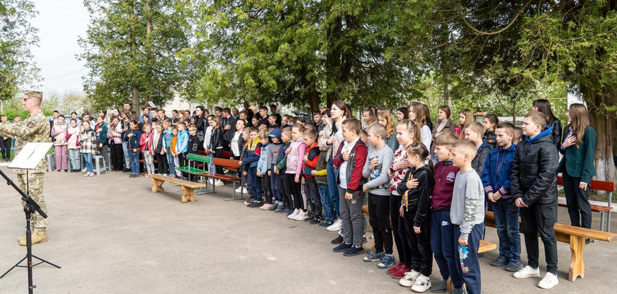
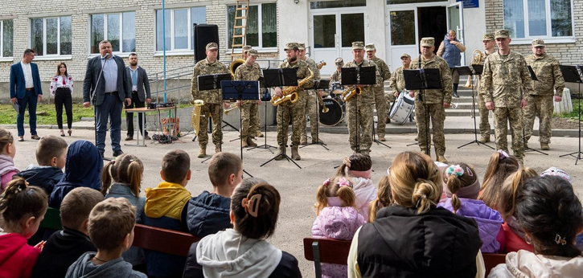
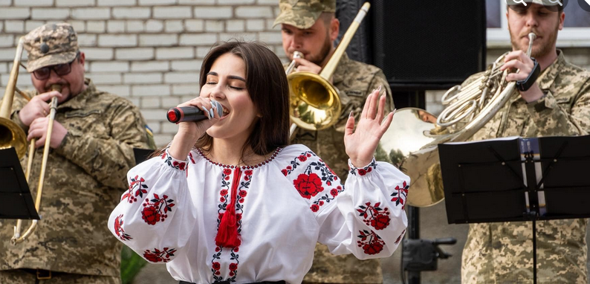
Проєкт патріотичного
виховання молоді
"Від колиски до звитяги"

Slide 15
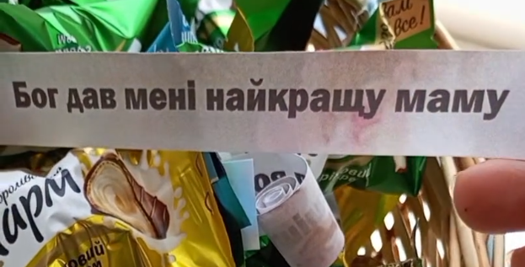
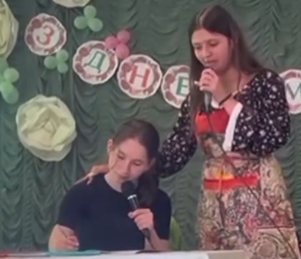
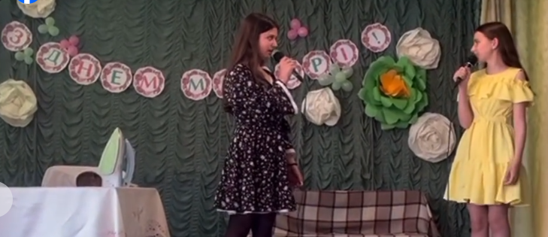
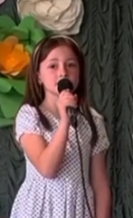
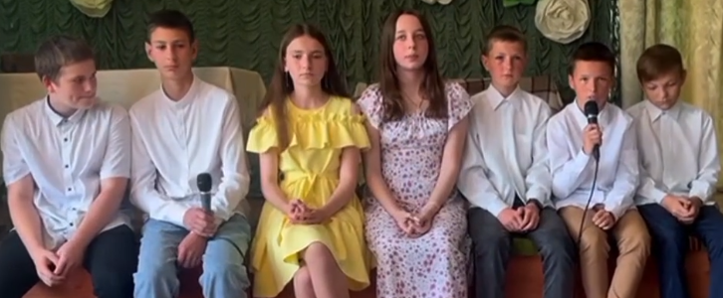
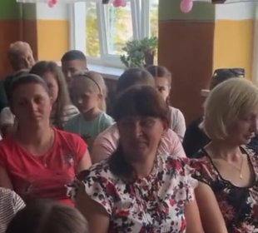

Slide 16
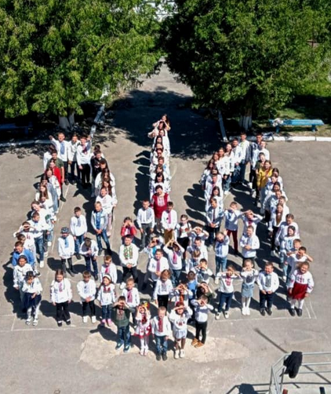
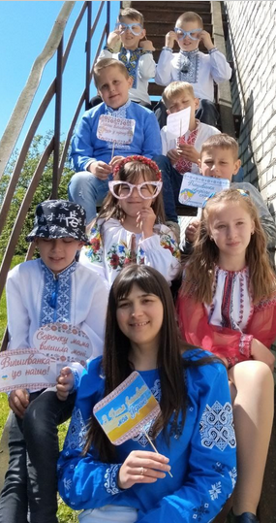
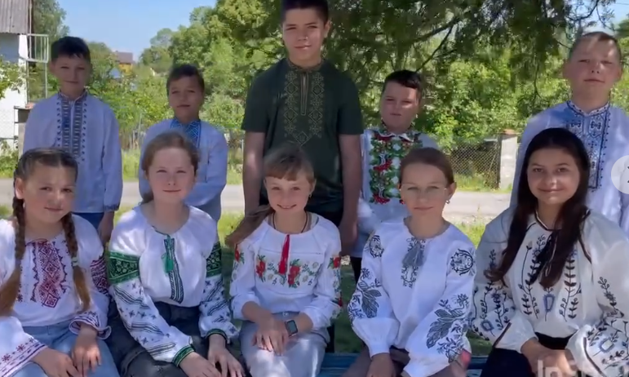
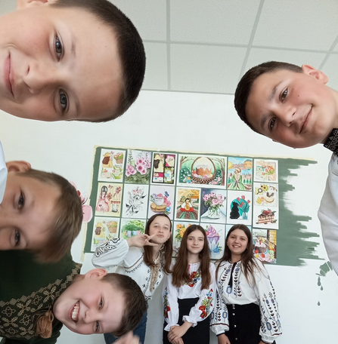
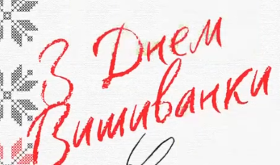

Slide 17
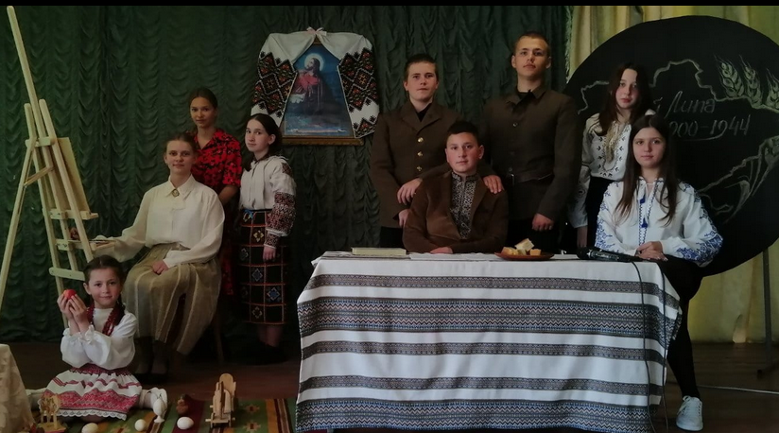

Slide 18
Волонтеримо для ЗСУ

Slide 19
Дітей навчають:
Журі міських та
районних олімпіад
Конкурсів:
«Квітковий вернісаж»
«Сурми звитяги»
6 – педагогічне звання «Старший учитель»
10 – вища кваліфікаційна категорія
1 – І кваліфікаційна категорія
6 – ІІ кваліфікаційна категорія
2 – 11 тарифний розряд
Лауреат обласного конкурсу «Учитель року - 2024» у номінації «Образотворче мистецтво»

Slide 20
07 грудня 2023 року відбувся виїзний семінар директорів «Безпечне освітнє середовище: виклики сьогодення»

Slide 21
Курси вчителів історії Яворівської міської ради

Slide 22
Результати анкетування вчителів
4. Управлінські процеси закладу освіти

Slide 23
Результати анкетування учнів

Slide 24
Результати анкетування батьків

Slide 25
Щиро дякую за увагу!
Надіюсь на подальшу співпрацю!

